Slide 1
+
목차
01
02
03
팀 소개
(아무나)
프로젝트 개요
(진영)
현실적 제한조건
(병대)
04
05
06
사용자 요구사항
(진영)
프로젝트 목적
(민우)
프로젝트 차별성
(병대)
07
08
09
설계 평가
(민우)
프로젝트 계획
(병대)
Q&A
02
제목을 입력해주세요

Slide 2

+
프로젝트 개요
목적
주안점
필요성 및 기대효과, 시장성
03
01 제목을 입력해주세요

Slide 3


+
프로젝트의 목적
레시피 공유 커뮤니티
칵테일 정보 제공
04

Slide 4



+
프로젝트의 주안점
다양한 칵테일을 합리적 기준에 따른분류, 사용자 편의성 증가
직관적인 인터페이스로 인한 가독성
커뮤니티 기능을 통한 사용자간의 소통
04

Slide 5




+
필요성 및 기대효과, 시장성
COVID-19로 인한 음주문화의 변화
언택트 플랫폼의 사용자 증가
칵테일 정보에 대한 부족
칵테일의 수요증가
04

Slide 6

+
사용자 요구사항
설문조사 결과분석
추가의견
03
01 제목을 입력해주세요

Slide 7
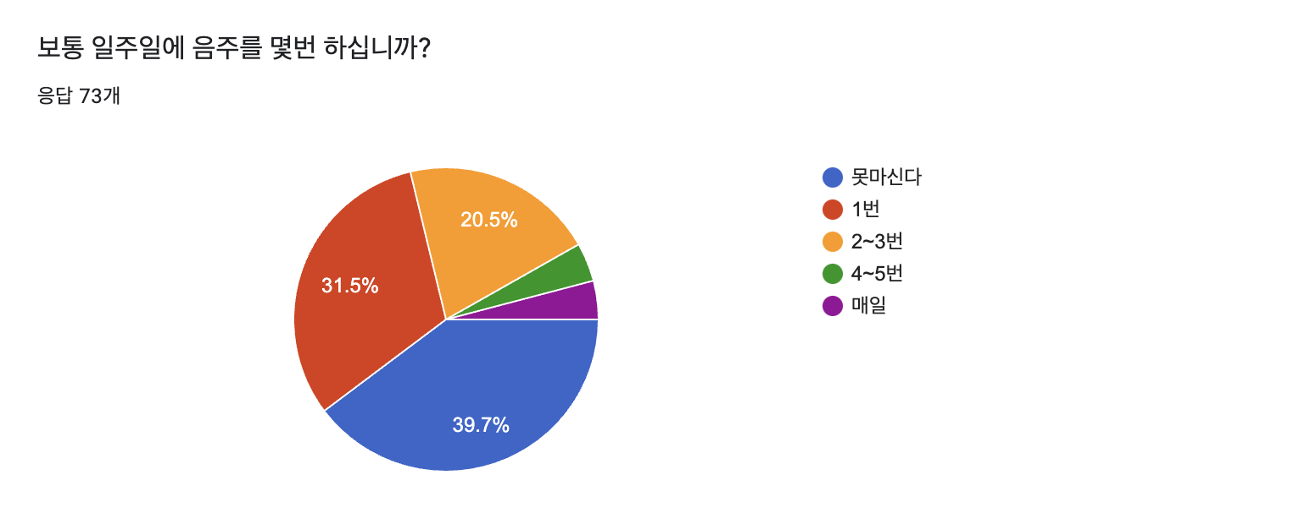
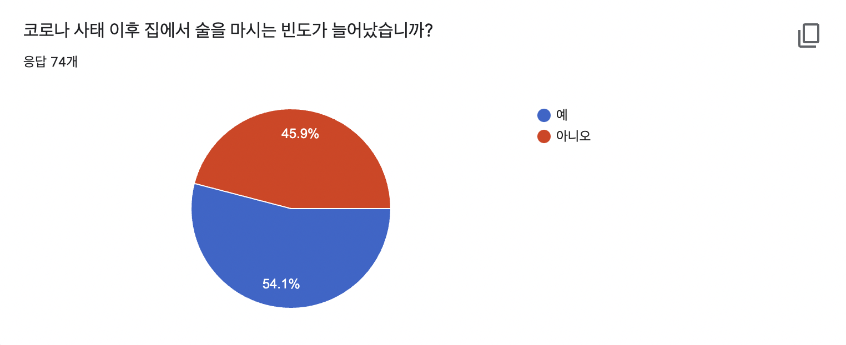

+
*참여자의 음주습관과 코로나 이후의 음주문화 변화
73명중 54퍼센트가 집에서 술을 마시는 빈도가 늘었다고 대답
= 집술 문화가 늘었다고 볼 수 있음(대사)
집술 문화의 증가
04

Slide 8
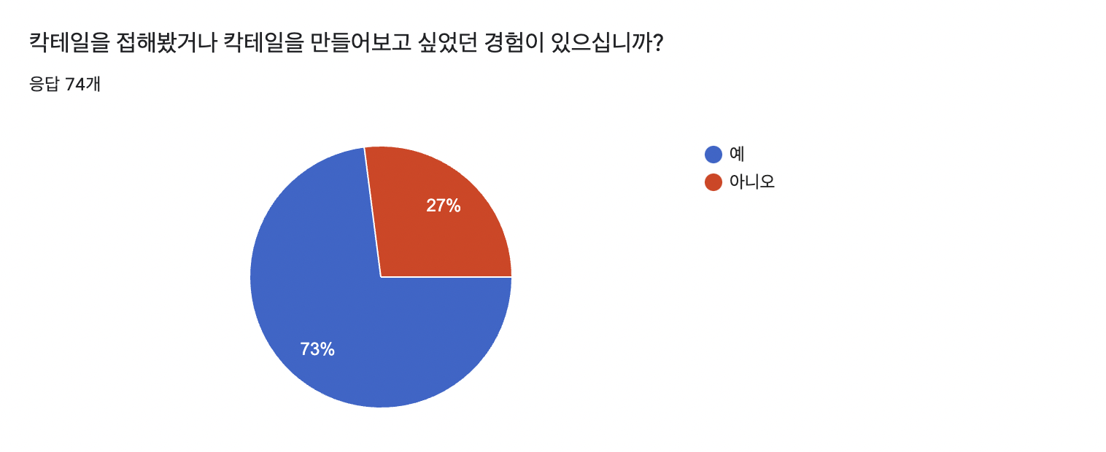
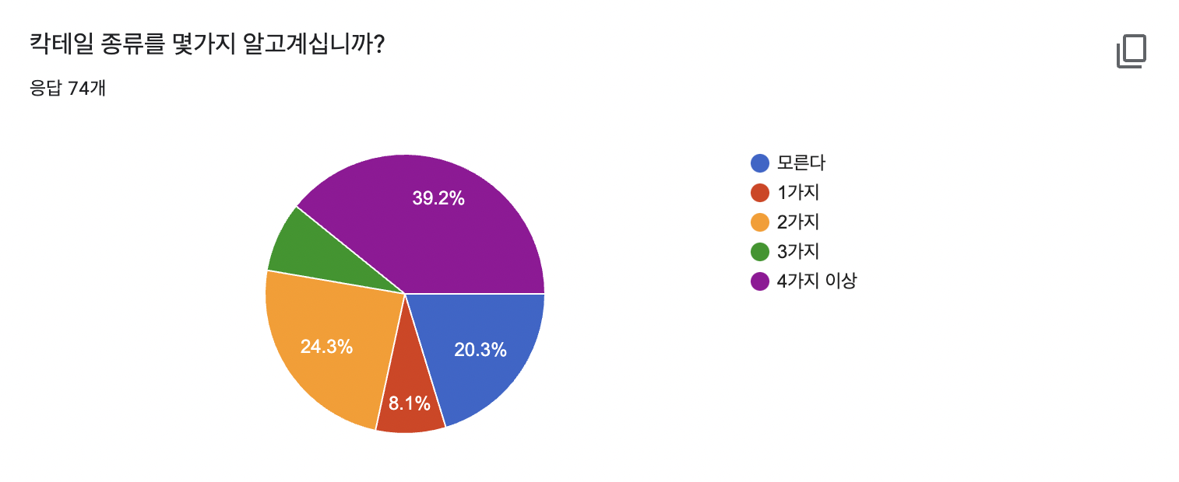
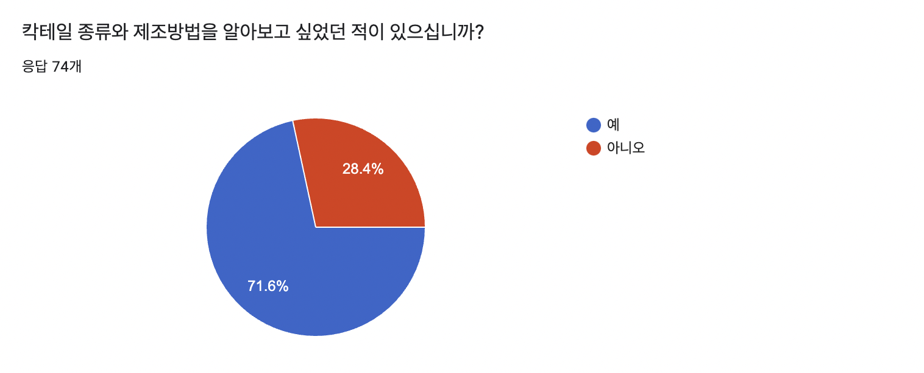

+
*칵테일의 대한 선호도와 지식
참여자 73%가 칵테일에 대한 경험이 있음, 참여자 71%가 칵테일 종류와 제조방법을 알아보고 싶었던적이 있음
칵테일 레시피에 대한 수요(대사)
04
칵테일 레시피에 대한 수요확인

Slide 9
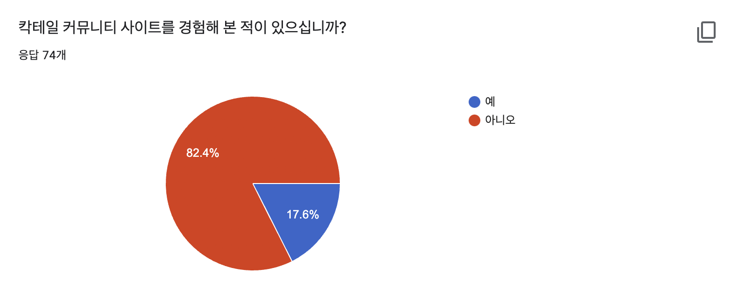

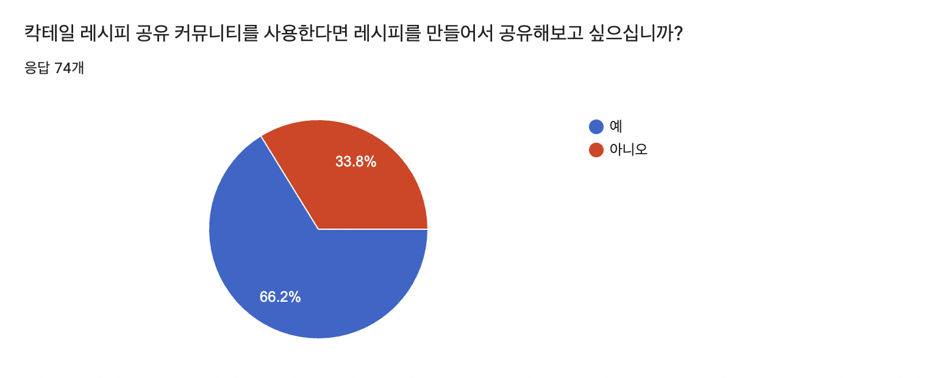

+
*칵테일 레시피 공유 커뮤니티 앱에 대한 수요
참여자중 82%가 칵테일 커뮤니티 사이트를 경험해 본 적이 이없다
= 정보를 접할 수 있는 기회가 적엇다
참여자중 75%가 칵테일 레시피 커뮤니티 앱이 있다면 사용할 것이라는 응답
= 시장성 충분(대사)
04
시장성 충분

Slide 10



+
설문조사 결과분석
칵테일 레시피 정보의 수요가 높지만
적절한 공급이 부족하다
칵테일 레시피 커뮤니티 앱의 시장성이 높다고 판단
04

Slide 11

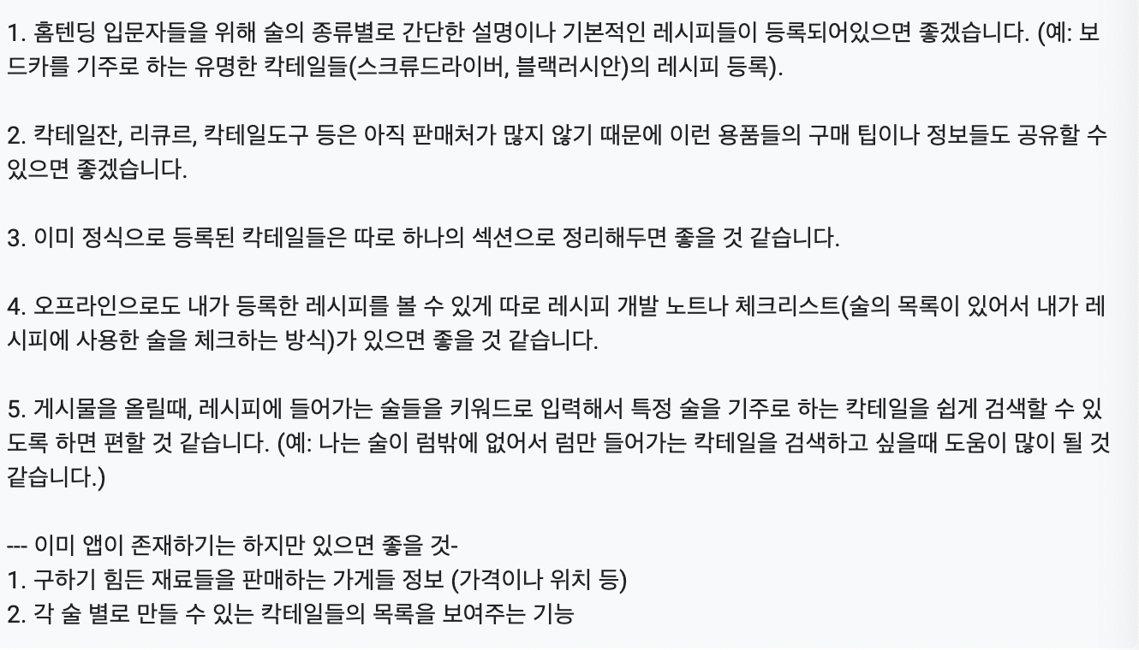
+
추가의견
* 한정된 자원으로 프로젝트 진행 중이기 때문에 내부회의 결과 프로젝트 확장할 때 추가 검토할 것들로 선정
이외에도 많은 의견이 있었다 칵테일 제조 원데이 클래스 만들기 등등..
자유게시판 기능을 이용해 유저들끼리 자연스럽게 필요한 기능들을 생성할 수 있을것으로 예상
(발표할땐 지우기)
05

Slide 12
과목명을 입력해주세요
120130 최한규
2039 / 01 / 14
+
발표를 들어주셔서
감사합니다 :)
18
제목을 입력해주세요

